Slide 1
CHÀO MỪNG CÁC EM ĐẾN VỚI BUỔI HỌC NGÀY HÔM NAY!

Slide 2

BÀI 4:
QUY LUẬT SINH TRƯỞNG VÀ
PHÁT TRIỂN CỦA CÂY RỪNG

Slide 3
Nội dung bài học
Khái niệm sinh trưởng và phát triển của cây rừng
I
II
Các giai đoạn sinh trưởng và phát triển của cây rừng

Slide 4
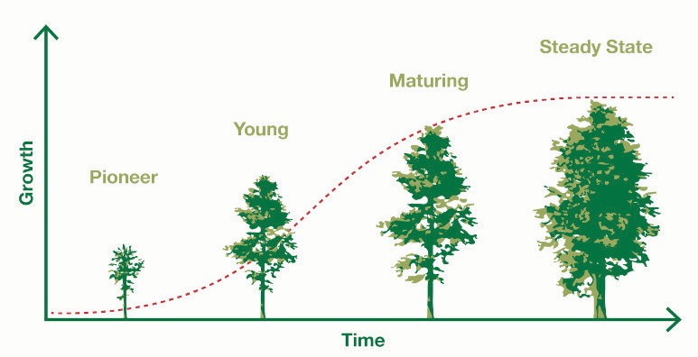
Quan sát hình và cho biết thế nào là sinh trưởng của cây rừng? Cây rừng trải qua những giai đoạn sinh trưởng và phát triển nào?
KHỞI ĐỘNG

Slide 5

KHỞI ĐỘNG
Sinh trưởng của cây rừng là sự tăng lên về kích thước và khối lượng của cây.
Gồm 4 giai đoạn:
+ Non
+ Gần thành thục
+ Thành thục
+ Già cỗi

Slide 6

I
Khái niệm sinh trưởng và phát triển của cây rừng
1. Sinh trưởng của cây rừng.
-Sinh trưởng của cây rừng là sự tăng lên về kích thước và khối lượng của cây.
Chia làm 2 nhóm: Cây sinh trưởng nhanh và cây sinh trưởng chậm. Loài cây có đường kính từ 2cm/ năm hoặc năng suất bình quân đạt từ 15 cm3/ha/năm trở lên thuộc nhóm cây sinh trưởng nhanh, còn lại là nhóm sinh trưởng chậm
VD: Bạch đàn, đước, lim, keo…

Slide 7
1. Sinh trưởng của cây rừng.
Hoàn thành bảng sau:
Loài cây và đặc điểm sinh trưởng | Cây sinh trưởng nhanh | Cây sinh trưởng chậm
Cây lim xanh: tăng trưởng đường kính thân trung bình đạt khoảng 0,5–0,7cm/năm.
Cây bạch đàn nâu: lượng tăng trưởng đạt khoảng 15–18m³/ha/năm.
Cây thông ba lá: tăng trưởng đường kính thân khoảng 1,5 cm/năm.
Cây keo lai: năng suất có thể đạt từ khoảng 20–25 m³/ha/năm.

Slide 8
1. Sinh trưởng của cây rừng.
Hoàn thành bảng sau:
Loài cây và đặc điểm sinh trưởng | Cây sinh trưởng nhanh | Cây sinh trưởng chậm
Cây lim xanh: tăng trưởng đường kính thân trung bình đạt khoảng 0,5–0,7cm/năm.
Cây bạch đàn nâu: lượng tăng trưởng đạt khoảng 15–18m³/ha/năm.
Cây thông ba lá: tăng trưởng đường kính thân khoảng 1,5 cm/năm.
Cây keo lai: năng suất có thể đạt từ khoảng 20–25 m³/ha/năm.
X
X
X
X

Slide 9
I
Khái niệm sinh trưởng và phát triển của cây rừng
1. Sinh trưởng của cây rừng.
- Phân loại cây rừng theo tốc độ sinh trưởng:
+ Nhóm cây sinh trưởng nhanh: tăng trưởng đường kính thân khoảng từ 2 cm/năm hoặc năng suất bình quân 15 m³/ha/năm. Ví dụ: cây bạch đàn, cây keo.
+ Nhóm cây sinh trưởng chậm: cây lim xanh, cây thông

Slide 10
2. Phát triển của cây rừng.
?
Phát triển của cây rừng là gì? Nêu một số biểu hiện của sinh trường và phát triển của cây rừng? Mối quan hệ của sinh trưởng và phát triển?
Phát triển của cây rừng là quá trình biến đổi về chất và sự phát sinh các cơ quan trong toàn bộ đời sống của cây như thành thục, ra hoa, kết quả…
Biểu hiện của sinh trưởng: tăng chiều cao, đường kính, thể tích..
Biểu hiện của phát triển: thành thục, ra hoa, kết quả…
- Mối quan hệ giữa sinh trưởng và phát triển:
+ Sinh trưởng giúp cây tích luỹ vật chất làm điều kiện cho quá trình phát triển.
+ Phát triển là tiền đề cho một giai đoạn sinh trưởng mới của cây rừng và tạo ra thế hệ cây rừng mới.

Slide 11




II . Các giai đoạn sinh trưởng và phát triển của cây rừng
1
2
Giai đoạn gần thành thục
Giai đoạn non
Các giai đoạn
Giai đoạn thành thục
Giai đoạn già cỗi
3
4

Slide 12
II . Các giai đoạn sinh trưởng và phát triển của cây rừng
HS nghiên cứu phần II. trong SGK, hoạt động nhóm hoàn thành phiếu học tập
Giai đoạn | Thời điểm | Đặc điểm cây rừng
1. Giai đoạn non
2. Giai đoạn gần thành thục
3. Giai đoạn thành thục
4. Giai đoạn già cỗi

Slide 13
II . Các giai đoạn sinh trưởng và phát triển của cây rừng
Giai đoạn | Thời điểm | Đặc điểm cây rừng
1. Giai đoạn non
2. Giai đoạn gần thành thục
3. Giai đoạn thành thục
4. Giai đoạn già cỗi
Từ khi hạt nảy mầm đến khi cây ra hoa lần thứ nhất
- Sinh trưởng mạnh và đáp ứng tốt với các biện pháp chăm sóc.
- Chống chịu kém.
Từ 3–5 năm kể từ khi cây ra hoa đầu tiên của cây
Cây sinh trưởng mạnh; lượng hoa quả tăng dần; tán cây hình thành; sức đề kháng cao hơn.
Năng suất và chất lượng lâm sản chưa ổn định.
Từ 5–10 năm kể từ khi cây ra hoa lần thứ nhất
Cây sinh trưởng chậm hơn, tán cây đã định hình.
Năng suất và chất lượng lâm sản tương đối
ổn định; khả năng ra hoa, đậu quả mạnh nhất.
Giai đoạn cuối cùng chu kì sinh trưởng, phát triển
Tăng trưởng hàng năm giảm rồi ngừng hẳn.
Quá trình trao đổi chất diễn ra chậm; ra hoa, đậu quả giảm; chất lượng hạt kém.
Sức đề kháng giảm, dễ mắc sâu,bệnh, già cỗi và chết.

Slide 14
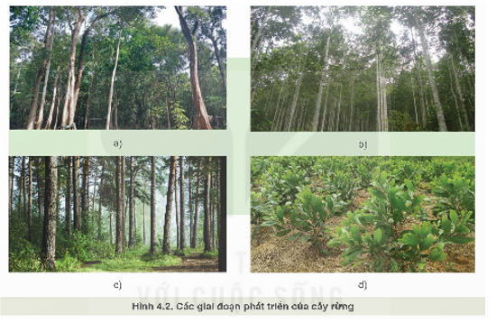


II . Các giai đoạn sinh trưởng và phát triển của cây rừng
Nêu các giai đoạn phát triển của cây rừng tương ứng với Hình 4.2 (SGK).

Slide 15
II . Các giai đoạn sinh trưởng và phát triển của cây rừng
+ Để đảm bảo cây rừng sinh trưởng, phát triển tốt nhất cần tập trung chăm sóc ở giai đoạn nào?
+ Đối với rừng sản xuất, để thu hiệu quả kinh tế cao nên tiến hành khai thác ở giai đoạn nào?
+ Nêu quy luật sinh trưởng và phát triển của cây rừng.

Slide 16


II . Các giai đoạn sinh trưởng và phát triển của cây rừng
Để đảm bảo cây rừng sinh trưởng, phát triển tốt nhất cần tập trung chăm sóc ở giai đoạn nào?
Để đảm bảo cây rừng sinh trưởng, phát triển tốt nhất cần tập trung chăm sóc ở giai đoạn non và gần thành thục

Slide 17


II . Các giai đoạn sinh trưởng và phát triển của cây rừng
Đối với rừng sản xuất, để thu hiệu quả kinh tế cao nên tiến hành khai thác ở giai đoạn nào?
Đối với rừng sản xuất, để thu hiệu quả kinh tế cao nên tiến hành khai thác ở cuối giai đoạn thành thục

Slide 18
II . Các giai đoạn sinh trưởng và phát triển của cây rừng
Nêu quy luật sinh trưởng và phát triển của cây rừng.
+ Quy luật sinh trưởng, phát triển của cây rừng: chậm khi còn non, sau đó tăng dần đến khi đạt cực đại thì giảm dần và gần như không thay đổi cho đến khi cây chết.

Slide 19
LUYỆN TẬP
Vận dụng kiến thức đã học để trả lời các câu hỏi dưới đây:
1. Nêu khái niệm sinh trưởng và phát triển của cây rừng? Cho ví dụ minh họa.
2. Phân tích quy luật sinh trưởng và phát triển của cây rừng

Slide 20
VẬN DỤNG
Quan sát một số cây rừng phổ biến, đề xuất biện pháp kĩ thuật phù hợp với giai đoạn sinh trưởng và phát triển của chúng.

Slide 21

Với mỗi câu hỏi, trong vòng 10s
Notes:
Vòng thi thứ nhất: KHỞI ĐỘNG xin được phép bắt đầu!

Slide 22
1
Câu 1. Biểu hiện về sự sinh trưởng của cây rừng là
A. sự tăng trưởng đường kính thân.
B. sự ra hoa.
C. sự hình thành quả và hạt.
D. sự hoàn thiện khả năng hấp thụ dinh dưỡng của rễ.
1
9
3
0
7
2
5
10
4
6
8
ĐÁP ÁN
A
Answer
Notes:
Bấm nút Answer màu xanh góc phải màn hình để hiển thị đáp án

Slide 23
2
Câu 2. Nhận định nào sau đây đúng khi nói về khái niệm phát triển của cây rừng?
A. Là sự tăng lên về khối lượng của cây.
B. Là sự tăng lên về kích thước của thân và rễ.
C. Là quá trình biến đổi về chất và phát sinh các cơ quan.
D. Là sự tích luỹ vật chất trong quá trình sống của cây.
1
9
3
0
7
2
5
10
4
6
8
ĐÁP ÁN
C
Answer
Notes:
Bấm nút Answer màu xanh góc phải màn hình để hiển thị đáp án

Slide 24
3
Câu 3. Đối với rừng sản xuất, để thu được hiệu quả kinh tế cao, nên tiến hành khai thác rừng ở cuối giai đoạn nào?
A. Giai đoạn non. B. Giai đoạn gần thành thục.
C. Giai đoạn già cỗi. D. Giai đoạn thành thục.
1
9
3
0
7
2
5
10
4
6
8
ĐÁP ÁN
D
Answer

Slide 25
4
Câu 4. Đối với rừng giống, giai đoạn kinh doanh hạt giống tốt nhất là giai đoạn
A. non. B. gần thành thục.
C. thành thục. D. già cỗi.
1
9
3
0
7
2
5
10
4
6
8
ĐÁP ÁN
C
Answer

Slide 26
5
Câu 5. Để đảm bảo cây rừng sinh trưởng, phát triển tốt nhất cần tập trung chăm sóc tốt ở giai đoạn nào sau đây?
A. Giai đoạn non. B. Giai đoạn gần thành thục.
C. Giai đoạn già cỗi. D. Giai đoạn thành thục.
1
9
3
0
7
2
5
10
4
6
8
ĐÁP ÁN
A
Answer

Slide 27
6
Câu 6. Trong các giai đoạn sinh trưởng, phát triển của cây rừng, giai đoạn nào sau đây cho năng suất và chất lượng lâm sản tương đối ổn định?
A. Giai đoạn non. B. Giai đoạn gần thành thục.
C. Giai đoạn già cỗi. D. Giai đoạn thành thục.
1
9
3
0
7
2
5
10
4
6
8
ĐÁP ÁN
D
Answer

Slide 28
7
Câu 7. Nhận định nào sau đây đúng khi nói về đặc điểm của cây rừng giai đoạn gần thành thục?
A. Cây đáp ứng tốt nhất với các biện pháp chăm sóc như bón phân, làm cỏ, vun xới, tưới nước.
B. Tính chống chịu của cây kém, mẫn cảm với tác động của các điều kiện bất lợi.
C. Cây sinh trưởng chậm lại, tán cây đã định hình.
D. Các quá trình trao đổi chất diễn ra chậm; khả năng ra hoa, đậu quả giảm.
4
1
0
9
3
7
2
5
10
6
8
ĐÁP ÁN
C
Answer

Slide 29
8
Câu 8. Tập trung chăm sóc tốt cho cây rừng cần thiết nhất vào giai đoạn nào?
A. Giai đoạn non. B. Giai đoạn gần thành thục.
C. Giai đoạn già cỗi. D. Giai đoạn thành thục.
1
9
3
0
7
2
5
10
4
6
8
ĐÁP ÁN
A
Answer

Slide 30
9
Câu 9. Giai đoạn từ 3 đến 5 năm kể từ khi cây ra hoa lần thứ nhất là
A. Giai đoạn non. B. Giai đoạn gần thành thục.
C. Giai đoạn già cỗi. D. Giai đoạn thành thục.
1
9
3
0
7
2
5
10
4
6
8
ĐÁP ÁN
B
Answer

Slide 31
10
Câu 10. Để tăng năng suất và chất lượng lâm sản người ta thường thực hiện các biện pháp chăm sóc và tỉa thưa cây rừng vào giai đoạn nào sau đây?
A. Giai đoạn non. B. Giai đoạn gần thành thục.
C. Giai đoạn già cỗi. D. Giai đoạn thành thục.
1
9
3
0
7
2
5
10
4
6
8
ĐÁP ÁN
B
Answer

Slide 32


VẬN DỤNG
Đề xuất một số loại cây trồng, một số loại phân bón phù hợp với vùng đất chua, đất mặn và đất xám bạc màu.

Slide 33

HƯỚNG DẪN VỀ NHÀ
Ôn tập lại nội dung bài học của ngày hôm nay
Chuẩn bị cho bài học mới bài 5: Kĩ thuật trồng và chăm sóc rừng

Slide 34
CẢM ƠN CÁC EM ĐÃ CHÚ Ý LẮNG NGHE BÀI GIẢNG!

